Slide 1
Algorithmen und Datenstrukturen
Prof. Dr. Ralf Möller
Universität zu Lübeck
Institut für Informationssysteme
Tanya Braun (Übungen)
sowie viele Tutoren

Slide 2

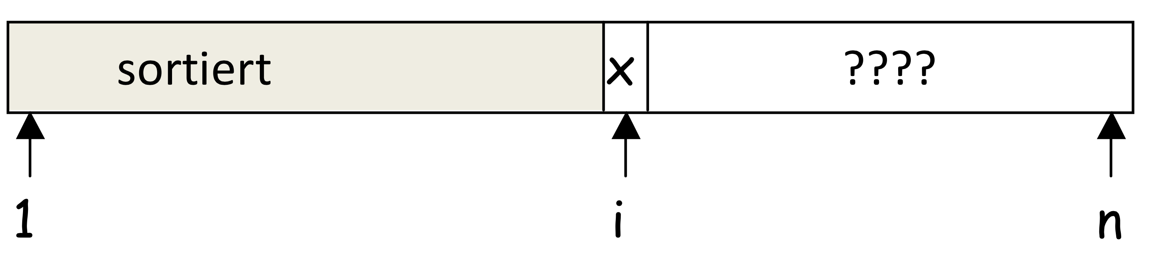
Beispiel 2: Sortierung
Gegeben: A = [4, 7, 3, 5, 9, 1]
Gesucht: In-situ-Sortierverfahren (aufsteigend)
Aufgabe: Entwickle “Idee”
A
j

Slide 3
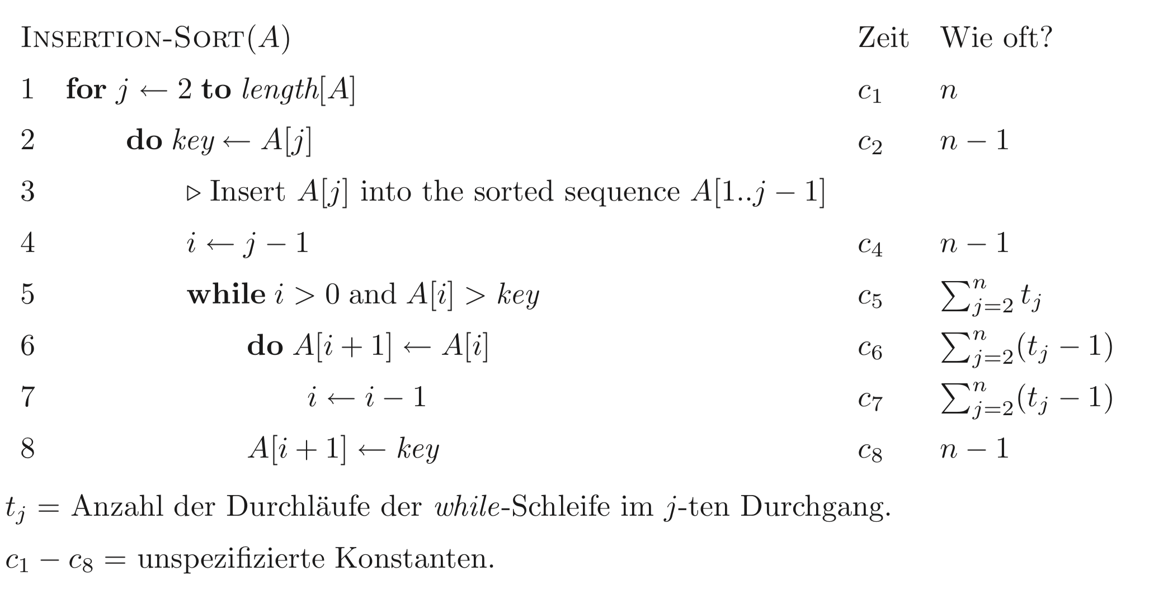
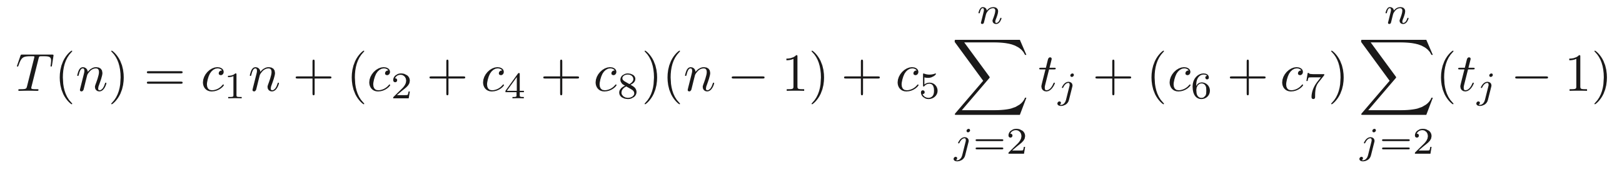
Aufwand für Zuweisung, Berechnung, Vergleich?

Slide 4
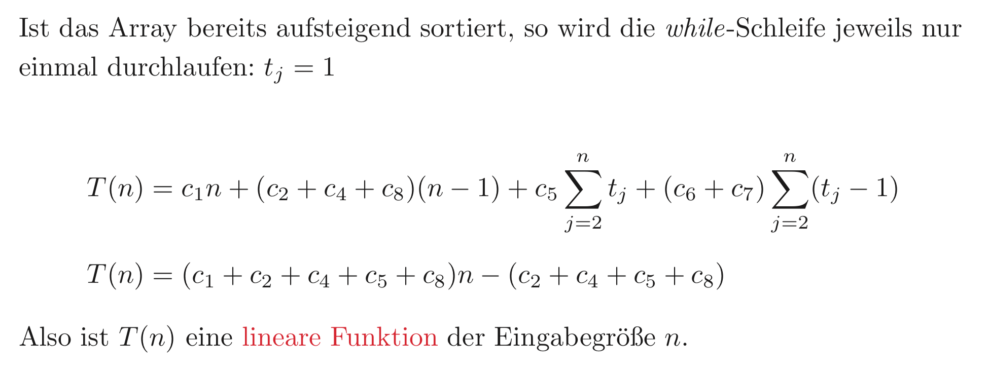
Bester Fall: Feld ist aufsteigend sortiert

Slide 5
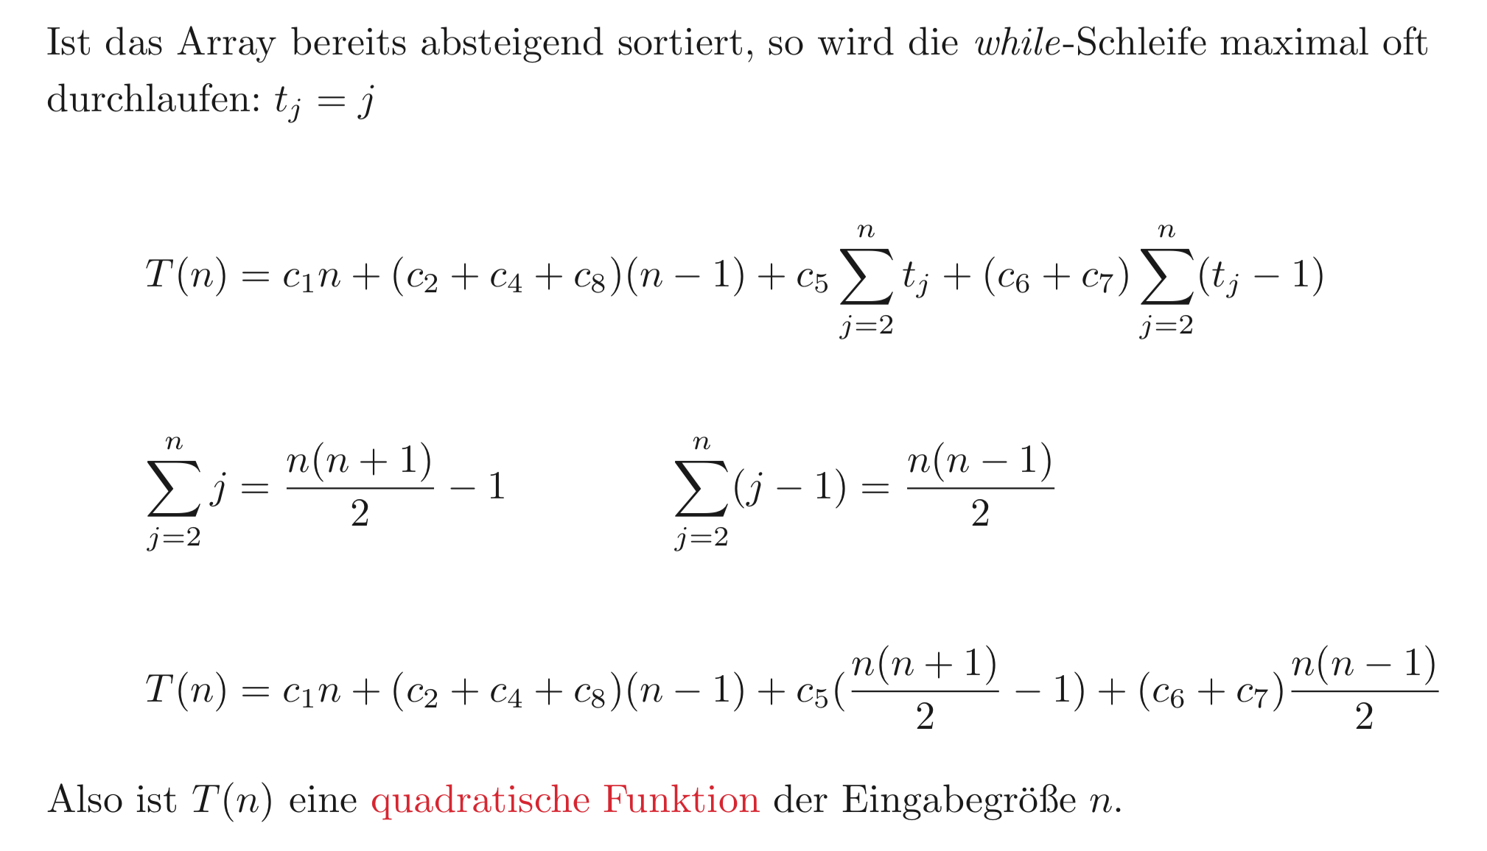
Schlechtester Fall: Feld ist absteigend sortiert

Slide 6
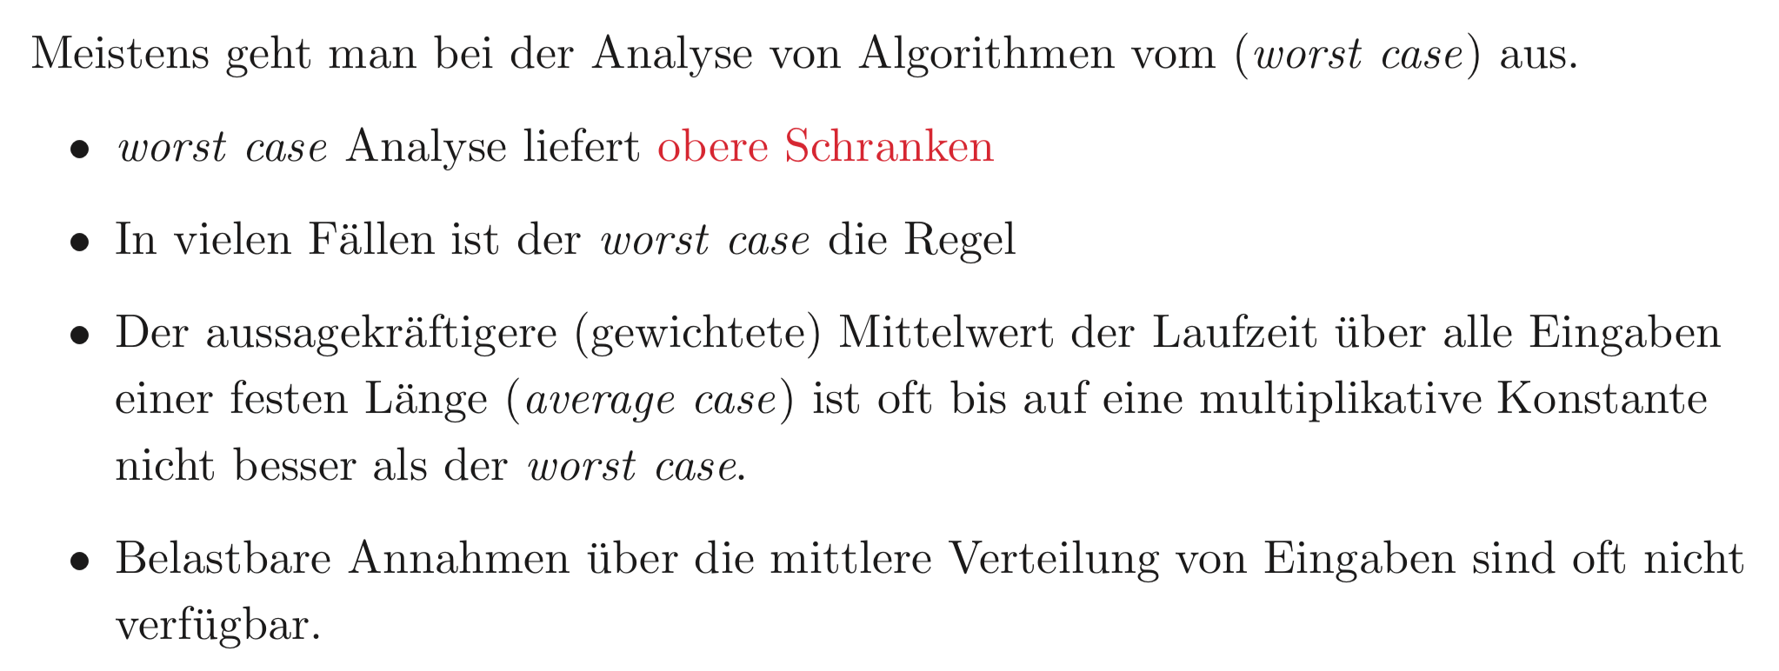
Schlimmster vs. typischer Fall

Slide 7
Eine andere “Idee” für Sortieren
Gegeben: a = [4, 7, 3, 5, 9, 1]
Gesucht: In-situ-Sortierverfahren
A

Slide 8
Sortieren durch Auswählen (Selection-Sort)
Gleiches Entwurfsmuster: Verkleinerungsprinzip
Aufwand im schlechtesten Fall?
  T(n) = c₁n²
Aufwand im besten Fall?
    T(n) = c₂n²
Sortieren durch Auswählen scheint also noch schlechter zu sein als Sortieren durch Einfügen !
Kann sich jemand eine Situation vorstellen, in der man trotzdem zu Sortieren durch Auswählen greift?
  Was passiert, wenn die Elemente sehr groß sind?
  Verschiebungen sind aufwendig

Slide 9
Vergleich der beiden Algorithmen
Anzahl Vergleiche?
Anzahl Zuweisungen?
Berechnungen?
Was passiert, wenn die Eingabe immer weiter wächst?
  n ⟼ ∞
Asymptotische Komplexität eines Algorithmus
Die Konstanten c_{i} sind nicht dominierend
Lohnt es sich, die Konstanten zu bestimmen?
Sind die beiden Algorithmen substantiell verschieden?

Slide 10
Quadratischer Aufwand
Algorithmus 1: g₁(n) = b₁ ₊ c₁ * n²
Algorithmus 2: g₂(n) = b₂ ₊ c₂ * n²
g₂
c n²
g₁
Laufzeit
n
n₀

Slide 11
Oberer „Deckel“: O-Notation
Charakterisierung von Algorithmen
durch Klasse von Funktionen
Sei f(n) = n²
g₁ ∈ O(n²)
g₂ ∈ O(n²)
g₁ und g₂ sind „von der gleichen Art“
Erstmals vom deutschen Zahlentheoretiker Paul Bachmann in der 1894 erschienenen zweiten Auflage seines Buchs Analytische Zahlentheorie verwendet. Verwendet auch vom deutschen Zahlentheoretiker Edmund Landauer, daher auch Landau-Notation genannt (1909) [Wikipedia 2015]
In der Informatik populär gemacht durch Donald Knuth, In: The Art of Computer Programming: Fundamental Algorithms, Addison-Wesley, 1968

Slide 12
O-Notation
Linearer Aufwand: O(n)
Konstanter Aufwand: O(1)

Slide 13
Quadratischer Aufwand
g(n) = n² + n + 42
g ∈ O(n²)?

Slide 14
Quadratischer Aufwand
g(n) = 17n² + n + 42
g ∈ O(n²)?

Slide 15
Anmerkungen
Die O-Notation gibt eine "obere Schranke" an, das heißt aber nicht, dass der Algorithmus auch jemals soviel Zeit benötigt, es heißt nur, dass garantiert NIE mehr Zeit benötigt wird. Vielleicht tritt der untersuchte ungünstigste Fall in der Praxis nie auf. Deshalb sollte man immer auch noch eine Betrachtung des durchschnittlichen und besten Falls in Erwägung ziehen.
Die systemabhängige Konstante c ist im Allgemeinen unbekannt, muss auch nicht unbedingt klein sein. Dies birgt ein erhebliches Risiko. Z.B. würde man natürlich einen Algorithmus, welcher n² Nanosekunden benötigt, einem solchen vorziehen, der n Jahrhunderte läuft, anhand der O-Notation könnte man diese Entscheidung allerdings nicht treffen, da eine lineare Komplexität besser zu sein scheint als eine quadratische. Hier ist also höchste Vorsicht geboten!
Die Konstante n₀, ab der für alle n>n₀ gilt: g(n)≤c*f(n), ist ebenfalls unbekannt und muss genau wie c nicht unbedingt klein sein. So könnte n₀ 1 Million betragen, in der Praxis könnten allerdings meist nur weniger Eingabedaten vorkommen. D.h. dass die Laufzeit des Algorithmus' über der mittels O-Notation angegebenen Schranke liegt und somit ein falsches Ergebnis vorliegt.
Schließlich ist die O-Notation eine Abschätzung der Laufzeit bei einer unendlichen Eingabemenge. Da jedoch keine Eingabe unendlich ist, sollte man bei der Wahl von Algorithmen die realistische Eingabelänge mit einbeziehen.

Slide 16
Verfeinerung: Lernziele
Entwickeln einer Idee zur Lösung eines Problems
Notieren der Idee
  Zur Kommunikation mit Menschen (Algorithmus)
  Zur Ausführung auf einem Rechner (Programm)
Analyse eines Algorithmus in Hinblick auf den Aufwand
  Kann auf Ebene eines Programms erfolgen
  Kann auf Ebene der Idee erfolgen (O-Notation)
Entwickeln eines Verständnisses, ob der Algorithmus optimal ist
  Asymptotische Komplexität des Algorithmus ( O(T(n)) )
  ist dann gleich der Komplexität des Problems

Slide 17
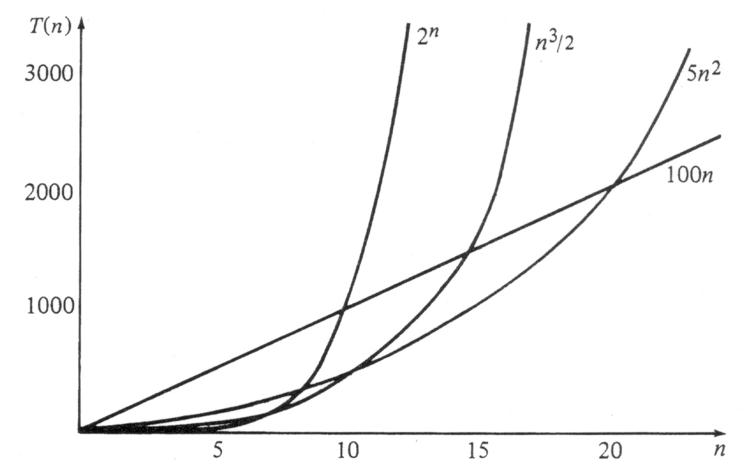
Laufzeiten

Slide 18
Das In-situ-Sortierproblem
Betrachtete Algorithmen sind quadratisch, d.h. in O(n²)
In-situ-Sortierproblem ist nicht schwieriger als quadratisch
  n² ist ein Polynom, daher sagen wir,
  das Problem ist polynomial lösbar (vielleicht aber einfacher)
Kann man das In-situ-Sortierproblem im typischen Fall schneller lösen?
In-situ-Sortierprobleme brauchen im allgemeinen Fall mindestens n Schritte (jedes Element falsch positioniert)
  Ein vorgeschlagener Algorithmus, der eine konstante Anzahl von Schritten als asymptotische Komplexität hat, kann nicht korrekt sein
  Was ist mit logarithmisch vielen Schritten?

Slide 19
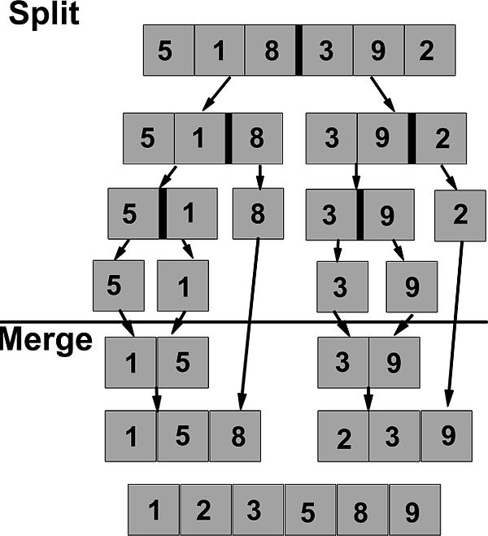
In-situ-Sortieren: Geht es schneller?
Zentrale Idee: Teile und Herrsche
Entwickelt von John von Neumann, 1945, nach
Donald E. Knuth: The Art of Computer Programming.
Volume 3: Sorting and Searching..
2 Auflage. Addison-Wesley, 1998, S. 158.

Slide 20
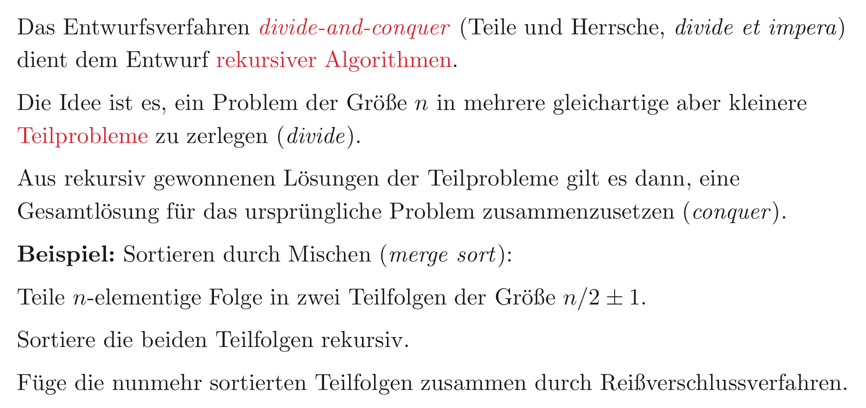
Entwurfsmuster/-verfahren: Teile und Herrsche

Slide 21
Sortieren durch Mischen

Slide 22
Analyse der Merge-Sort-Idee
Was haben wir aufgegeben?
Speicherverbrauch nicht konstant, sondern von der Anzahl der Elemente von A abhängig:
  Hilfsfeld B (zwar temporär aber gleiche Länge wie A!)
  Logarithmisch viele Hilfsvariablen
  Wir können vereinbaren, dass Letzteres für In-situ-Sortieren noch OK ist
  Es ist aber kaum OK, eine „Kopie“ B von A anzulegen
Merge-Sort löst also nicht (ganz) das gleiche Problem wie Insertion-Sort (oder Selection-Sort)
Problem mit dem Mischspeicher B lässt sich lösen

Slide 23
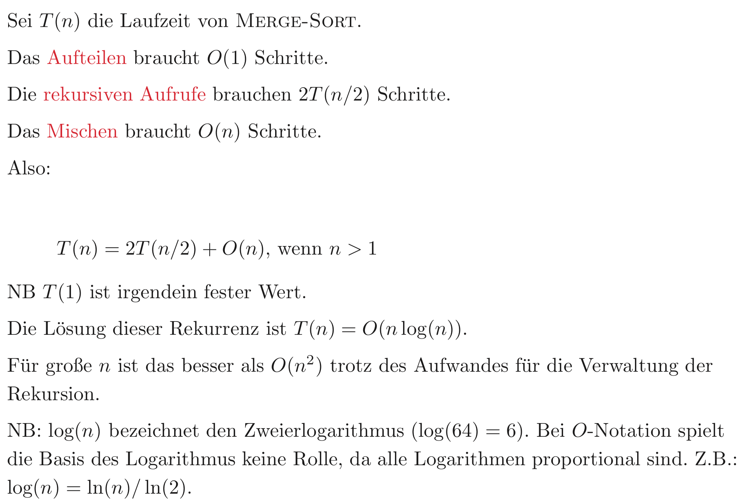
Analyse von Merge-Sort
T(n) = c + 2T(n/2) + c’n , wobei die Konstanten für die Ordnung O irrelevant sind
T(n) ≈ 2T(n/2) + n
∈

Slide 24
Iterative Expansion
Annahme: n = 2^{k} (also k = log n).
T(n) = 2T(n/2) + n
= 2( 2T(n/2²) + n/2 ) + n T(n/2) = 2T(n/2²) + n/2
= 2²T(n/2²) + 2n
= 2² ( 2T(n/2³) + n/2² ) + 2n T(n/2²) = 2T(n/2³) + n/2²
= 2³T(n/2³) + 3n
= …
= 2^{k}T(n/2^{k}) + kn
= nT(1) + nlog n

Slide 25
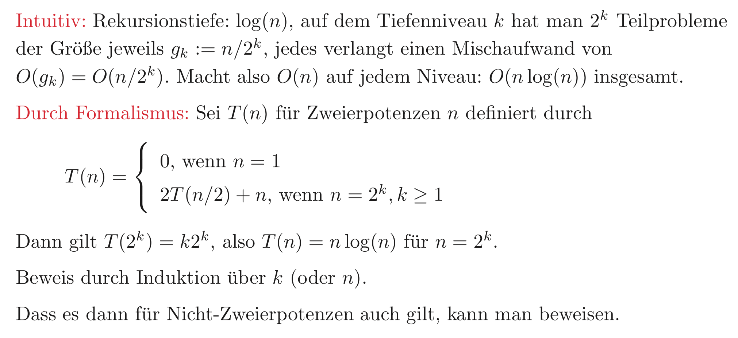
Analyse von Merge-Sort

Slide 26
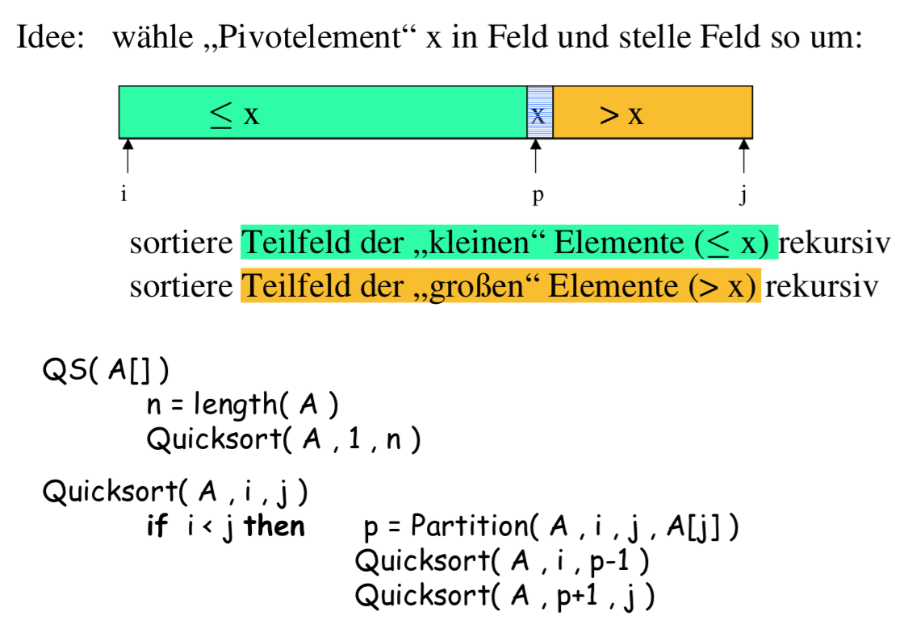
Quicksort: Vermeidung des Mischspeichers
http://www-tcs.cs.uni-sb.de/course/60/
A
C. A. R. Hoare: Quicksort.
In: The Computer Journal. 5(1) , S. 10–15, 1962

Slide 27
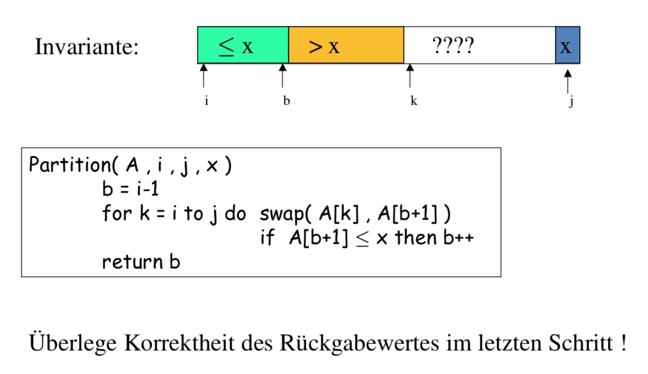
Partitionierung
http://www-tcs.cs.uni-sb.de/course/60/
A

Slide 28
Analyse von Quicksort
Wenn man „Glück“ hat, liegt der zufällig gewählte Pivotwert nach der Partitionierung
immer genau in der Mitte
  Laufzeitanalyse: Wie bei Merge-Sort
  Platzanalyse: Logarithmisch viel Hilfsspeicher
Wenn man „Pech“ hat, liegt der Wert immer am rechten (oder linken) Rand des (Teil-)Intervall
  Laufzeitanalyse: T(n) = n²
  Platzanalyse: Linearer Speicherbedarf
In der Praxis liegt die Wahrheit irgendwo dazwischen

Slide 29
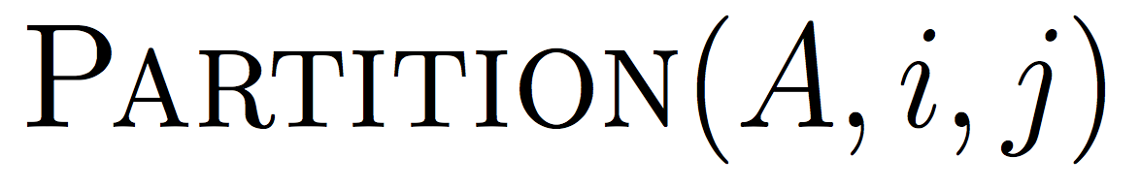
Lampsort: Es geht auch nicht-rekursiv
Führe eine Agenda von Indexbereichen eines Feldes (am Anfang [1, n]), auf denen Partition arbeiten muss
Solange noch Einträge auf der Agenda:
  Nimm Indexbereich von der Agenda,
  wenn ein Element im Indexbereich partitioniere und
  setze zwei entsprechende Einträge auf die Agenda
Leslie Lamport, Thinking for Programmers
http://channel9.msdn.com/Events/Build/2014/3-642

Slide 30
Analyse von Lampsort
Kontrollfluß und Idee von Teile und Herrsche entkoppelt
Benötigt logarithmisch viel Hilfsspeicher
(aber kein Mischfeld von der Länge der Eingabe nötig)
Asymptotische Zeitkomplexität: n ・ log n
Leichter parallelisierbar
Aber: Verstehen wir schon die
Komplexität des Problems In-situ-Sortieren?

Slide 31
Unser Referenzproblem: Sortieren eines Feldes
Gegeben: A[1..n] : N
  Feld (Array) A von n Zahlen aus N (natürliche Zahlen)
Gesucht:
  Transformation S von A, so dass gilt: ∀1≤i<j≤n: A[i] ≤ A[j]
  Nebenbedingung: Es soll nur logarithmisch viel Hilfsspeicher verwendet werden
Erweiterungen:
  In den Feldern sind komplexe Objekte enthalten, mit Zahlen
  als Werte eines sog. Sortierschlüssels, sowie weiteren Attributen
  Bei gleichem Sortierschlüssel soll die Reihenfolge der Objekte bestehen bleiben (Stabilität)

Slide 32
Asymptotische Komplexität
Ο-Notation (oberer Deckel)
  Relativ einfach zu bestimmen für Algorithmen basierend auf dem Verkleinerungsprinzip
  Nicht ganz einfach für Algorithmen, die nach dem Teile-und-Herrsche-Prinzip arbeiten:
    Rekursionsbaummethode
    (Ausrollen der Rekursion, Schema erkennen, ggf. Induktion)
    Substitutionsmethode (Lösung raten, einsetzen)
    Master-Methode (kommt später)

Slide 33
Quadratischer Aufwand
Algorithmus 1: g₁(n) = b₁ ₊ c₁ * n²
Algorithmus 2: g₂(n) = b₂ ₊ c₂ * n²
g₂
c n²
g₁
Laufzeit
c’ n²
n
n₀
n₀‘

Slide 34
Asymptotische Komplexität: Notation

Slide 35
Aufgaben
Ist Selection-Sort in Ω(n²)?
Ist Insertion-Sort in Ω(n²)?
Ist Insertion-Sort in Θ(n²)?
Ist Quicksort in Θ(n log n)?

Slide 36

Quicksort
Nur, wenn man „Glück hat“ in O(n log n)

Slide 37
Danksagung
Nachfolgende Präsentationen für Heap-Sort und die Komplexität des Problems In-situ-Sortieren sind von Raimund Seidels Präsentationen aus der Vorlesung
„Grundzüge von Algorithmen und Datenstrukturen“
aus dem WS 2014/2015 inspiriert.
Siehe http://www-tcs.cs.uni-sb.de/course/60/

Slide 38
Ein Baum …
http://www-tcs.cs.uni-sb.de/course/60/
Beispiel: A = [ 9 ,16 ,14 , 7 , 5, 3 , 18 ,19 , 12 , 27 , 24 , 20 , 22 ] mit n = 13
root
1
2
3
4
5
6
7
8
9
10
11
12
13
14
15
16
17
lastnode
Die „ersten 13“ Knoten (in Niveau-Ordnung) in einem größeren binären Baum

Slide 39
… mit Werten
http://www-tcs.cs.uni-sb.de/course/60/
Beispiel: A = [ 9 ,16 ,14 , 7 , 5, 3 , 18 ,19 , 12 , 27 , 24 , 20 , 22 ] mit n = 13
9
1
16
14
2
3
7
5
3
18
4
5
6
7
19
12
27
24
20
22
8
9
10
11
12
13
14
15
16
17
lastnode
A [1..13] in den „ersten“ 13 Knoten eines größeren binären Baums

Slide 40
Umgestellt als sog. Max-Heap
http://www-tcs.cs.uni-sb.de/course/60/
27
1
24
22
2
3
19
16
20
18
4
5
6
7
7
12
9
5
3
14
8
9
10
11
12
13
14
15
16
17
In einem Max-Heap gilt für jeden Knoten v die Eigenschaft:
sein Schlüssel ist zumindest so groß wie der jedes seiner Kinder
( für jedes Kind c von v gilt: key(v)≥ key(c) )
Im Max-Heap steht der größte Schlüssel immer an der Wurzel

Slide 41
Sortierung mit einem Max-Heap
http://www-tcs.cs.uni-sb.de/course/60/
Beachte: In Max-Heap steht der größte Schlüssel immer bei der Wurzel.
root
27
1
24
22
2
3
19
16
20
18
4
5
6
7
7
12
9
5
3
14
8
9
10
11
12
13
14
15
lastnode
Idee:
1. Tausche Schlüssel von root und lastnode und ziehe lastnode aus der Betrachtung

Slide 42
Sortierung mit einem Max-Heap
http://www-tcs.cs.uni-sb.de/course/60/
root
14
1
24
22
2
3
19
16
20
18
4
5
6
7
7
12
9
5
3
27
8
9
10
11
12
13
14
15
lastnode
Idee:
1. Tausche Schlüssel von root und lastnode und ziehe lastnode aus der Betrachtung

Slide 43
Sortierung mit einem Max-Heap
http://www-tcs.cs.uni-sb.de/course/60/
root
14
1
24
22
2
3
19
16
20
18
4
5
6
7
7
12
9
5
3
27
8
9
10
11
12
13
14
15
lastnode
Idee:
Tausche Schlüssel von root und lastnode und ziehe lastnode aus der Betrachtung
Mache den “Beinahe-Max-Heap“ (die Max-Heap-Eigenschaft ist bei der Wurzel verletzt) zu einem Max-Heap

Slide 44
Wiederherstellung des Max-Heaps: Einsieben
http://www-tcs.cs.uni-sb.de/course/60/
root
24
1
19
22
2
3
14
16
20
18
4
5
6
7
7
12
9
5
3
27
8
9
10
11
12
13
14
15
lastnode
Idee:
Tausche Schlüssel von root und lastnode und ziehe lastnode aus der Betrachtung
Mache den “Beinahe-Max-Heap“ (die Max-Heap-Eigenschaft ist bei der Wurzel verletzt) zu einem Max-Heap (ggf. mit Einsieben in das Kind mit dem größten Schlüssel)

Slide 45
Verkleinerungsprinzip + Max-Heap-Invariante
http://www-tcs.cs.uni-sb.de/course/60/
root
24
1
19
22
2
3
14
16
20
18
4
5
6
7
7
12
9
5
3
27
8
9
10
11
12
13
14
15
lastnode
Idee:
Tausche Schlüssel von root und lastnode und ziehe lastnode aus der Betrachtung.
Mache den “Beinahe-Max-Heap“ (die Max-Heap-Eigenschaft ist bei der Wurzel verletzt) zu einem Max-Heap.
Der betrachtete, um eins kleinere Max-Heap enthält nur kleinere Schlüssel. Diese müssen nun sortiert werden. Dieses Sortieren kann durch Wiederholen der eben verwendeten Methode geschehen.

Slide 46
Nach der Vertauschung...
http://www-tcs.cs.uni-sb.de/course/60/
root
3
1
19
22
2
3
14
16
20
18
4
5
6
7
7
12
9
5
24
27
8
9
10
11
12
13
14
15
lastnode
Idee:
1. Tausche Schlüssel von root und lastnode und ziehe lastnode aus der Betrachtung

Slide 47
... und dem Einsieben
http://www-tcs.cs.uni-sb.de/course/60/
root
22
1
19
20
2
3
14
16
3
18
4
5
6
7
7
12
9
5
24
27
8
9
10
11
12
13
14
15
lastnode
Idee:
Tausche Schlüssel von root und lastnode und ziehe lastnode aus der Betrachtung
Mache den “Beinahe-Max-Heap“ (die Max-Heap-Eigenschaft ist bei der Wurzel verletzt) zu einem Max-Heap

Slide 48
Und weiter geht‘s ...
http://www-tcs.cs.uni-sb.de/course/60/
root
22
1
19
20
2
3
14
16
3
18
4
5
6
7
7
12
9
5
24
27
8
9
10
11
12
13
14
15
lastnode
Idee:
Tausche Schlüssel von root und lastnode und ziehe lastnode aus der Betrachtung.
Mache den “Beinahe-Max-Heap“ (die Max-Heap-Eigenschaft ist bei der Wurzel verletzt) zu einem Max-Heap.
Der betrachtete, um eins kleinere Max-Heap enthält nur kleinere Schlüssel. Diese müssen nun sortiert werden. Dieses Sortieren kann durch Wiederholen der eben verwendeten Methode geschehen.

Slide 49
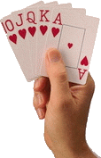
Heap-Sort
Robert W. Floyd: Algorithm 113: Treesort.
In: Communications of the ACM. 5, Nr. 8, S. 434, 1962
Robert W. Floyd: Algorithm 245: Treesort 3.
In: Communications of the ACM. 7, Nr. 12, S. 701, 1964
J. W. J. Williams: Algorithm 232: Heapsort.
In: Communications of the ACM. 7, Nr. 6, S. 347-348, 1964

Slide 50
http://www-tcs.cs.uni-sb.de/course/60/
Realisierung des gewünschten Binärbaums im Feld A [1..n]
9
1
16
14
2
3
7
5
3
18
4
5
6
7
19
12
27
24
20
22
8
9
10
11
12
13
14
15
Abstrakt
Knoten v
key(v)
root
lastnode
leftchild(v)
rightchild(v)
parent(v)
exist(v)
is-leaf(v)
Realisierung
Index v (1≤v≤n)
A[v]
1
n
2·v
2·v+1
⎣ v/2 ⎦
(v≤n)
(v>n/2)
16
17
Realisierung von 2*v für v eine natürliche Zahl ?
Realisierung von ⎣ v/2 ⎦ ?

Slide 51

Make-Heap
Betrachte einen Knoten nach dem anderen, die Kinder sollten schon Heaps (Max-Heaps) sein
Verwende Heapify um Beinahe-Heap zu Heap zu machen
Kinder eines Knoten sind schon Wurzeln von Heaps, wenn man rückwärts vorgeht (beginnend beim Vater von lastnode)
Zeitverbrauch: Sicherlich in O(n log n)

Slide 52

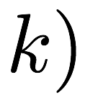
Heapify
Statt „Heapify“ wird oft auch der Ausdruck „Einsieben“ verwendet.

Slide 53
Hilfsfunktionen
v ≤ lastnode
2*v > lastnode

Slide 54
Heap-Sort
O(n log n) für Make-Heap
O(n log n) für While-Schleife
Gesamtlaufzeit O(n log n)
Robert W. Floyd: Algorithm 113: Treesort.
In: Communications of the ACM. 5, Nr. 8, S. 434, 1962
Robert W. Floyd: Algorithm 245: Treesort 3.
In: Communications of the ACM. 7, Nr. 12, S. 701, 1964
J. W. J. Williams: Algorithm 232: Heapsort.
In: Communications of the ACM. 7, Nr. 6, S. 347-348, 1964

Slide 55


Wie langsam muss Sortieren sein?
Sorting ...
Wie schwer ist das Sortierproblem?

Slide 56
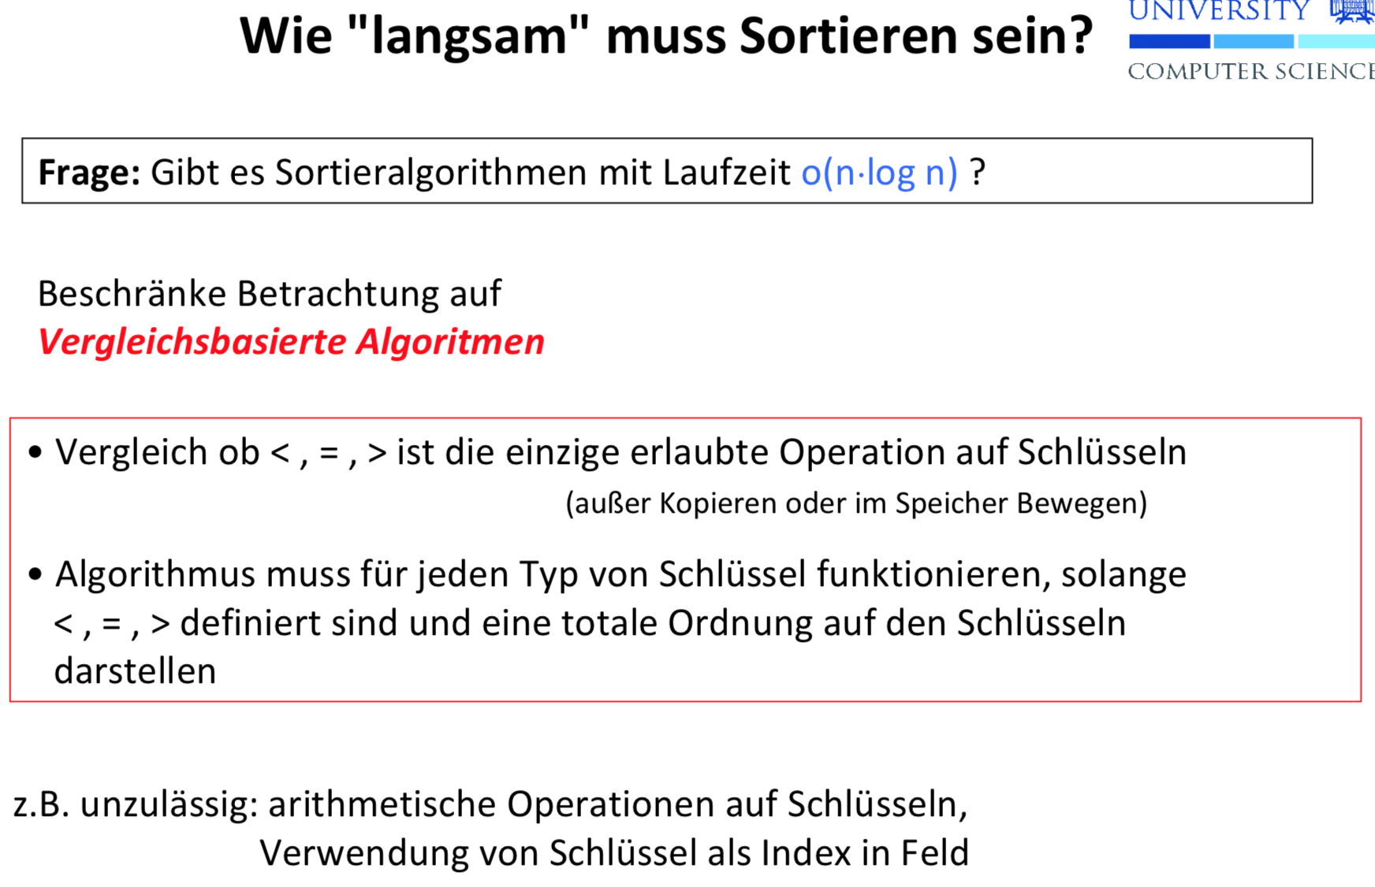
unter n log n ?
http://www-tcs.cs.uni-sb.de/course/60/

Slide 57
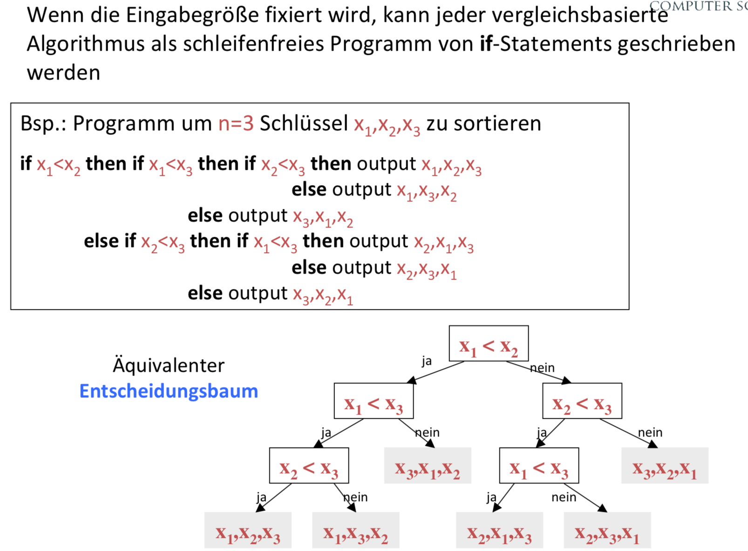

Slide 58
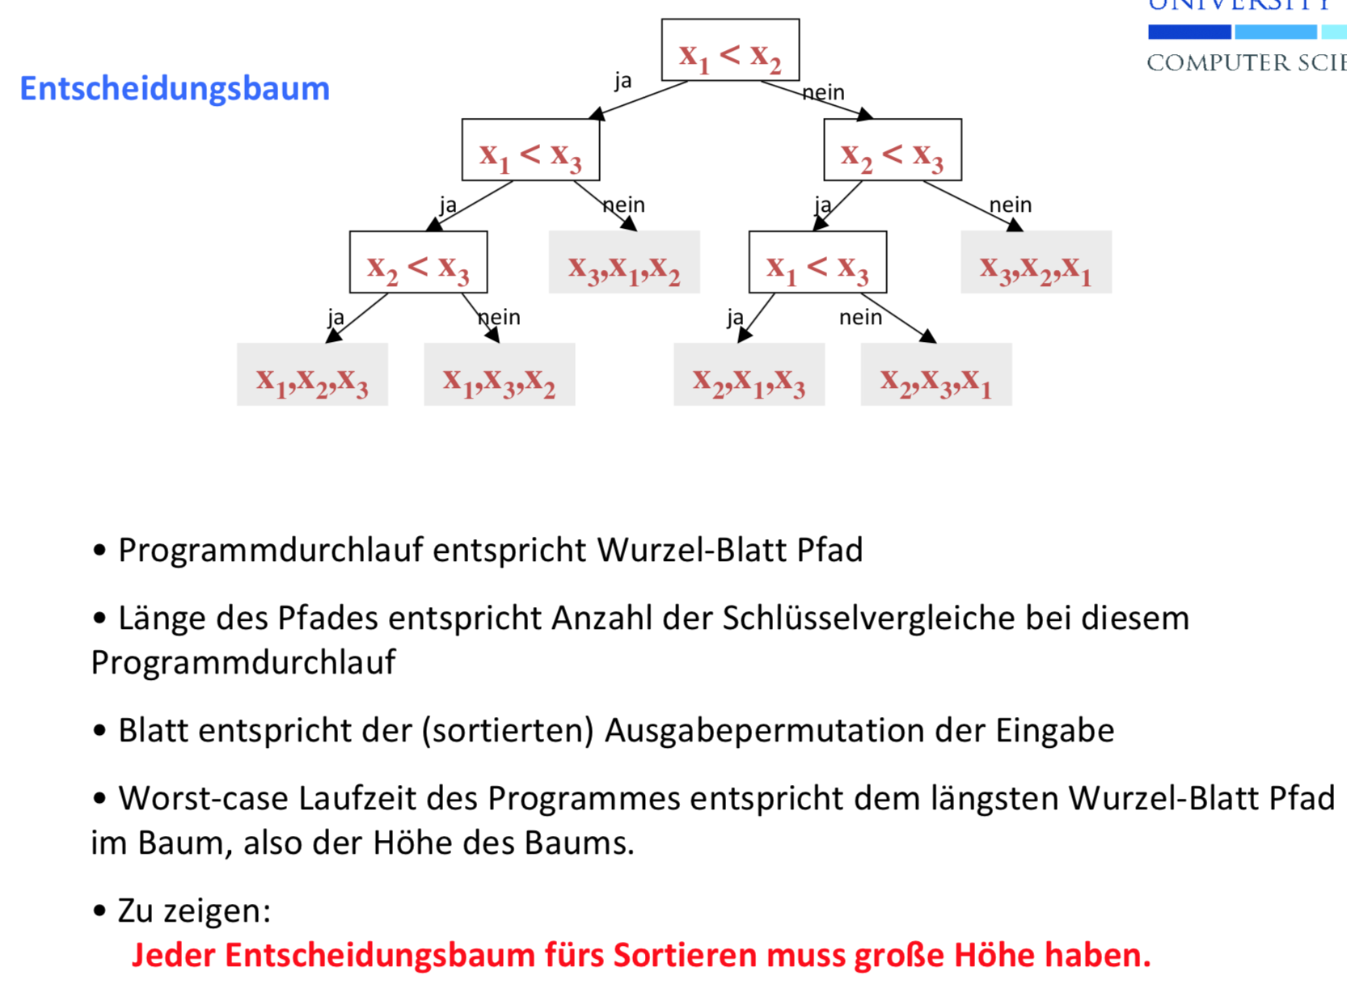
http://www-tcs.cs.uni-sb.de/course/60/

Slide 59
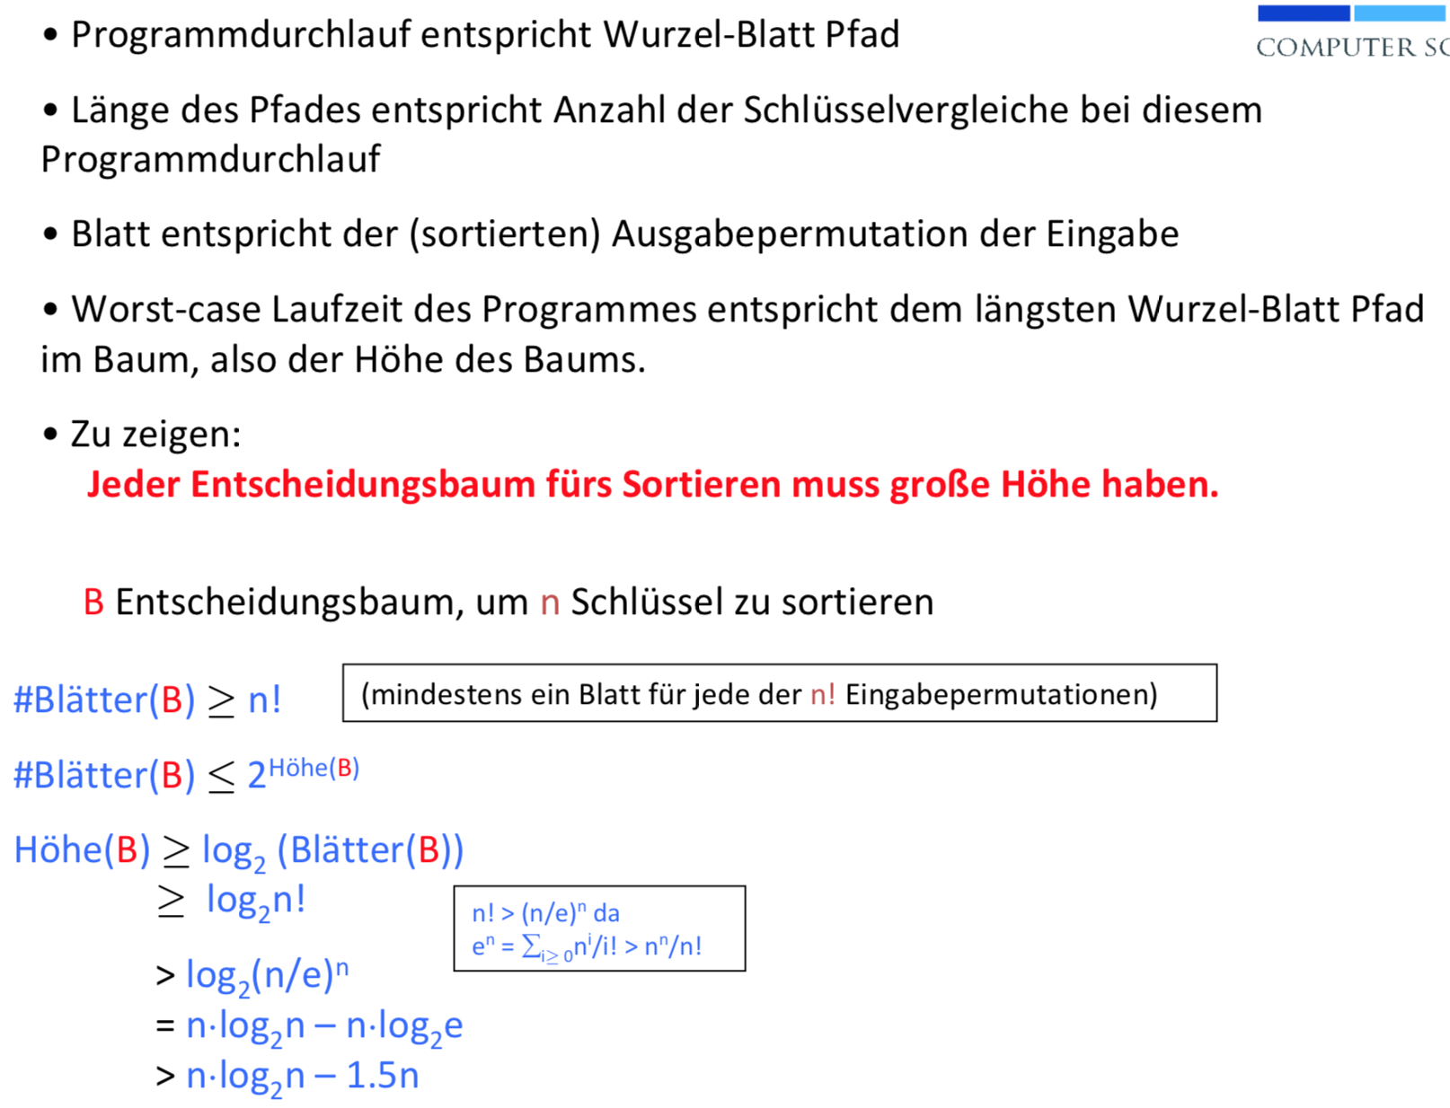
http://www-tcs.cs.uni-sb.de/course/60/

Slide 60
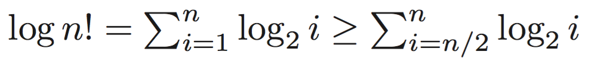
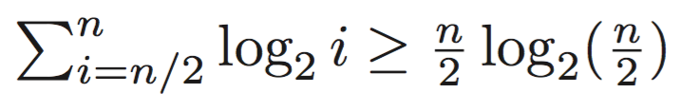
Komplexität des Problems „In-situ-Sortieren“
Mindestens n log n viele Schritte im schlechtesten Fall
Mit Heap-Sort haben wir auch festgestellt, dass nur maximal n log n viele Schritte im schlechtesten Fall nötig sind
Das In-situ-Sortierproblem ist in der Klasse der Probleme, die deterministisch mit n log n Schritten gelöst werden können
∈

Slide 61
Einsichten
Merge-Sort und Heap-Sort besitzen asymptotisch optimale Laufzeit
Heapsort in O(n log n), aber aufwendige Schritte
Wenn die erwartete Aufwandsfunktion von Quicksort in O(n log n ), dann einfachere Schritte
  Quicksort dann i.a. schneller ausführbar auf einem konkreten Computer

Slide 62
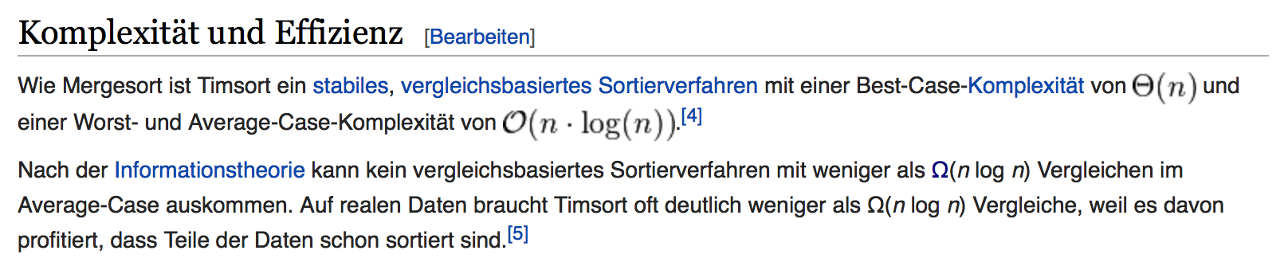
Randbemerkung: Timsort
Von Merge-Sort und Insertion-Sort abgeleitet
(2002 von Tim Peters für Python)
Mittlerweile auch in Java SE 7 und Android genutzt
Idee: Ausnutzung von Vorsortierungen
Man sieht also: O, Ω, und Θ werden tatsächlich in der öffentlichen Diskussion verwendet, sollte man also verstehen.
http://de.wikipedia.org/wiki/Timsort

Slide 63

Zusammenfassung
Problemspezifikation
  Beispiel Sortieren mit Vergleichen
Problemkomplexität
Algorithmenanalyse:
  Asymptotische Komplexität (O-Notation)
  Bester, typischer und schlimmster Fall
Entwurfsmuster für Algorithmen
  Ein-Schritt-Berechnung (nicht immer einfach zu sehen, dass es geht)
  Verkleinerungsprinzip + Invarianten
  Teile und Herrsche

